Slide 1
Prezentacja projektu
Elektroniczne Postępowanie Upominawcze (EPU 3.0)
Ministerstwo Sprawiedliwości
październik 2023 r.

Slide 2
Elektroniczne Postępowanie Upominawcze
(EPU 3.0)
Wnioskodawca: Minister Sprawiedliwości
Beneficjent: Ministerstwo Sprawiedliwości
Partnerzy: brak
Źródło finansowania:
Budżet państwa (część budżetowa 37 Sprawiedliwość i 15/11 Sąd Apelacyjny w Lublinie)
Środki Unii Europejskiej - Program Operacyjny Fundusze Europejskie na Rozwój Cyfrowy;
Działanie 2.1 Wysoka jakość i dostępność e-usług publicznych (FERC.02.01)
Całkowity koszt projektu: 30 mln PLN
Planowany okres realizacji projektu: 01.01.2023 r. – 31.12.2025 r.

Slide 3
Cele:
Wygodna, przyjazna dla użytkownika i dostosowana do jego potrzeb obsługa elektronicznego postępowania upominawczego.
Bezpieczna, sprawna i efektywna obsługa elektronicznego postępowania upominawczego
Korzyści jakie przyniesie realizacja projektu:
Wzrośnie dostępność wymiaru sprawiedliwości w zakresie postępowań upominawczych
Wzrośnie poziom satysfakcji użytkowników systemu teleinformatycznego obsługującego Elektroniczne Postępowanie Upominawcze
Wzrośnie efektywność wykorzystania posiadanych zasobów ludzkich poprzez optymalizację procesów biznesowych
Wzrośnie niezawodność i poprawi się bezpieczeństwo systemu teleinformatycznego obsługującego Elektroniczne Postępowanie Upominawcze
Wzrośnie elastyczność i gotowość na zmiany w otoczeniu prawnym wymuszającym modyfikacje systemu teleinformatycznego obsługującego Elektroniczne Postępowanie Upominawcze
Powyższe cele wpisują się w następujące cele strategiczne tj. zgodne/spójne z/ze:
Celami Programu Fundusze Europejskie na Rozwój Cyfrowy 2021-2027
Programem Zintegrowanej Informatyzacji Państwa cel 4.2.1 Zwiększenie jakości oraz zakresu komunikacji między obywatelami i innymi interesariuszami a państwem
Strategią na rzecz Odpowiedzialnego Rozwoju do roku 2020 (z perspektywą do 2030 r.)
Celami Ministerstwa Sprawiedliwości w tym Kierunki i cele strategiczne Ministerstwa Sprawiedliwości określone w Zarządzeniu Ministra Sprawiedliwości z dnia 8 czerwca 2021 r. w sprawie określenia kierunków i celów strategicznych Ministerstwa Sprawiedliwości Dz. Urz. MS z 2021 r. poz. 155).
Notes:
Kierunek Strategiczny: Właściwe i efektywne funkcjonowanie wymiaru sprawiedliwości
Cele strategiczne:
Usprawnianie działania poprzez szerokie wprowadzanie e-usług i nowoczesnych technologii do wymiaru sprawiedliwości (cyfryzacja) – CS1
Standaryzacja systemów organizacji pracy w wymiarze sprawiedliwości – CS2
Poprawa wydatkowania środków budżetowych i pozabudżetowych przeznaczonych na działanie wymiaru sprawiedliwości – CS3
Podnoszenie kompetencji i kwalifikacji kadry wymiaru sprawiedliwości – CS4
Aktywizacja i rozwijanie umiejętności pracy dostosowanych do zmieniających się warunków (pandemia) – CS5

Slide 4
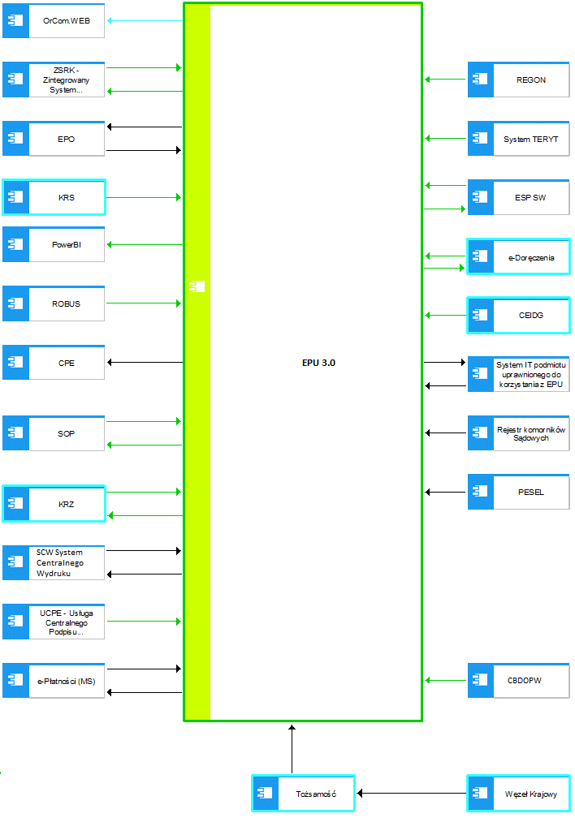
ARCHITEKTURA - Widok kooperacji aplikacji

Slide 5
Dziękuję za uwagę

